Slide 1
Gjestebud klimaplan Stjørdal kommune

Slide 2
Hva er et gjestebud?
Et gjestebud er et uformelt møte som ledes av en utnevnt vert som får ansvar for å invitere inn til og gjennomføre gjestebudet. Verten kan selv bestemme hvem hen vil invitere, og hvor gjestebudet skal finne sted. Gjestebudet kan eksempelvis arrangeres i lunsjen på arbeidsplassen din eller på et møte i organisasjonen du er medlem av. Hva med å gå en tur, og ta en diskusjon på en benk i sola?
De som blir invitert på gjestebud, får mulighet til å diskutere tema basert på ferdige spørsmål som presenteres av verten. Her kan de komme med egne innspill og synspunkter som samles inn av verten.

Slide 3
Forberedelse
Du velger selv:
Når (NB: Frist for innspill er 31.10.23)
Hvor (vi anbefaler hjemme eller et annet sted der det er naturlig å møtes)
Hvem og hvor mange du vil invitere (vi anbefaler mellom 4 til 8)
Hvordan (vi anbefaler å send spørsmål og informasjon om klimaplanen til de du har invitert i forkant. På neste side finner du forslag til invitasjon)
Servering (vi anbefaler å gjøre det enkelt f.eks. kaffe, te og kjeks)

Slide 4
Invitasjon
Hei!
Jeg har sagt ja til å være vert for et gjestebud. Stjørdal kommune skal lage ny klimaplan, og ønsker innspill fra deg og meg. Du kan lese mer om klimaplanen og kommunens klimagassutslipp på Stjørdal kommune sine hjemmesider. Vi er oppfordret til å svare på følgende:
1. Postkort fra fremtiden – framtidsvisjon. Skriv et postkort fra framtiden. Vi er i Stjørdal i 2035. Stjørdal er nå en foregangskommune innen klimatiltak, og innbyggerne lever gode klimavennlige liv. Hva er vi gode på, og hvordan er dette samfunnet?
2. Hva har vi gjort for å nå denne framtidsvisjonen?
Håper du vil komme (sted, dato og klokkeslett). Jeg byr på enkel servering.

Slide 5
Gjennomføring:
Diskuter følgende:
1. Postkort fra fremtiden – framtidsvisjon. Skriv et postkort fra framtiden. Vi er i Stjørdal i 2035. Stjørdal er nå en foregangskommune innen klimatiltak, og innbyggerne lever gode klimavennlige liv. Hva er vi gode på, og hvordan er dette samfunnet?
2. Hva har vi gjort for å nå denne framtidsvisjonen?
Hjelp for å komme i gang:
Vi anbefaler å ta en titt på kommunenes sine hjemmeside for å få informasjon om klimaplanen og kommunens klimagassutslipp.
På to neste sidene finner dere forslag til tema og spørsmål dere kan diskutere.
Husk å ta notater☺

Slide 6
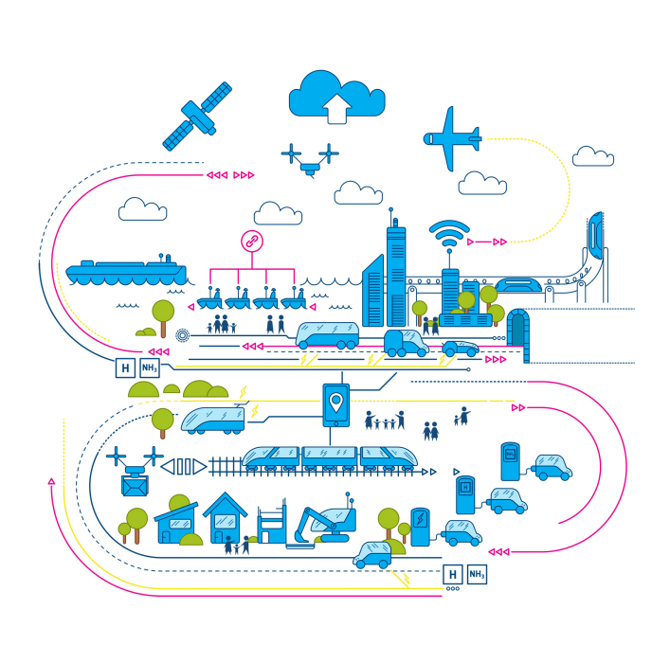
Trenger dere litt hjelp for å komme i gang? Her er noen aktuelle tema og spørsmål som kan hjelpere dere på veien mot å beskrive en klimavennlig framtidsvisjon for Stjørdal 2035:
Transport:
1. Hva er de største hindringene for at dere skal fly mindre og kjøre mindre bil?
2. Har dere noen forslag til hva som kan gjøre det enklere for dere å:
a) Gå mer?
b) Sykle mer?
c) Bruke kollektivtilbudet mer?
3. Andre innspill til hvordan vi kan få ned utslipp fra transport i Stjørdal?
Energi
Hva mener dere er de største hindringene for å redusere energibruken i Stjørdal?
Hva kunne gjort det enklere for dere å gjennomføre tiltak hjemme for å redusere energibruken og/eller produsere egen energi?
Har dere innspill til hvordan vi i Stjørdal kan legge til rette for et rettferdig, sikkert og fornybart energisystem?
Et klimavennlig arbeidsliv
Se for dere klimavennlig næringslivet i Stjørdal i 2035. Beskriv hva dere ser for dere. Hva jobber vi med? Hva er annerledes fra i dag?
Hva tenker dere at næringslivet bør gjøre for å skape nye, fremtidsrettede og klimavennlige arbeidsplasser? Er det noen spesifikke fagfelt vi bør satse på her i Stjørdal?
Har dere andre innspill til hvordan næringslivet bør utvikle seg i en klimavennlig retning fremover?

Slide 7
Klima og forbruk
Hva er de største hindringene for at dere skal kunne kjøpe færre nye ting?
Har dere noen forslag til hva som kan gjøre det enklere for dere å:
a) Reparere det du allerede eier?
b) Låne/dele fremfor å eie?
c) Handle mer brukt i stedet for å kjøpe nytt?
3. Har dere andre innspill til hvordan vi kan redusere forbruket i Stjørdal?
Klima og mat
1. Hva mener dere er de største hindringene for å ha et mer bærekraftig kosthold og å kaste mindre mat?
2. Har dere noen forslag til hva som kan gjøre det enklere å:
a) Spise mer vegetarmat?
b) Spise mer lokalprodusert mat?
c) Kaste mindre mat?
3. Har dere noen andre innspill til hvordan vi kan få til et mer bærekraftig kosthold i Stjørdal?
Klimarettferdighet
1. Synes dere dagens klimapolitikk er rettferdig? Hvorfor/hvorfor ikke?
2. Hva bør gjøres for at det blir økonomisk enklere å ta flere klima- og miljøvennlige valg?
3. Har dere innspill til hvordan klimatiltakene i Stjørdal kan bli mest mulig rettferdige?
Klimadugnad
1. Ønsker dere å leve mer klima- og miljøvennlig? Hvilke endringer har dere i så fall lyst til å gjøre?
2. Dersom dere ønsker å gjøre endringer for å leve mer klima- og miljøvennlig, hva trenger dere for å kunne gjøre disse endringene?
3. Har dere forslag til hva som bør gjøres i Stjørdal for at alle skal kunne leve gode liv med lave klimagassutslipp?

Slide 8
Etter gjennomført gjestebud
Send innspill fra gjestebud til Line.Nes.Jordahl@stjordal.kommune.no med «klimaplan-gjestebud» i emnefeltet.
Avslutt gjerne innspillet med å si hvor mange som deltok, aldersspenn og kjønnsfordeling
Tusen takk for ditt bidra til et mer klimavennlig Stjørdal☺

